Slide 1

Выполнила: студентка
группы 33
Гуляева Ю.А.
Руководитель:
Касаткин К.А.
Глазов 2016

Slide 2

Задачей моего проекта, было создание программы «Справочник лекаря».
Эта программа содержит базу данных, в которой описаны различные болезни, симптомы этих болезней, препараты их дозировка и заменители препаратов, для лечения болезни.

Slide 3

Поиск болезни
Поиск по симптомам
Поиск препаратов

Slide 4
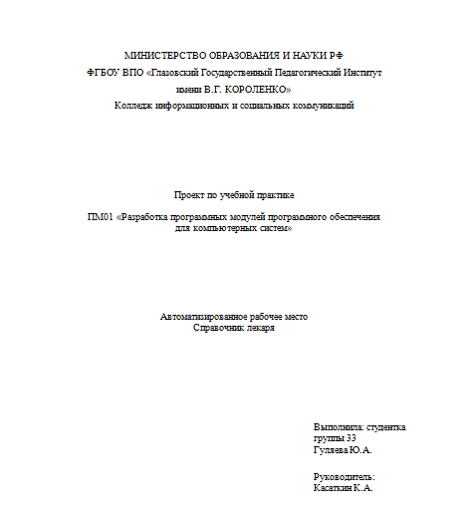

Slide 5

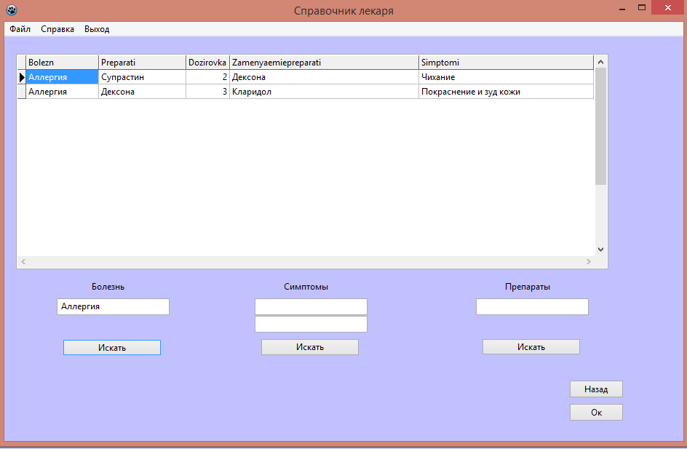

Slide 6
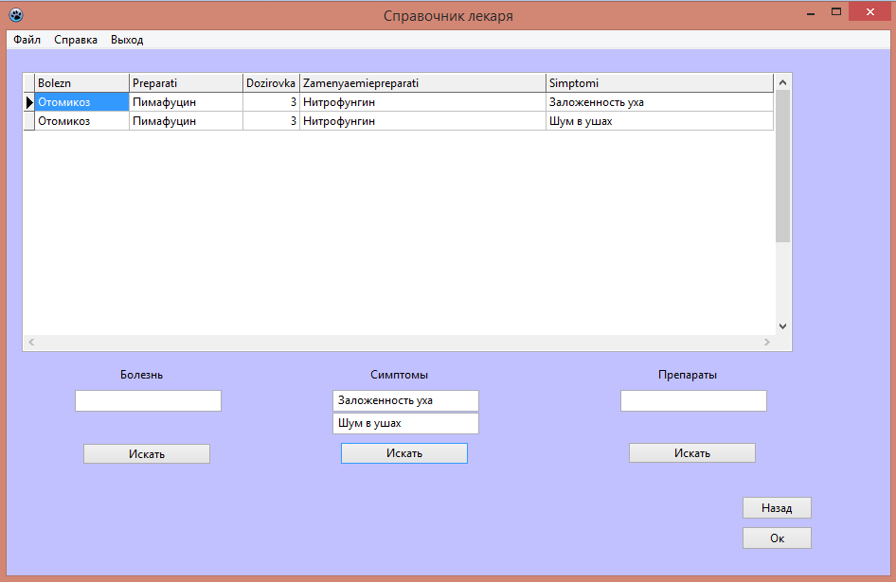

Slide 7

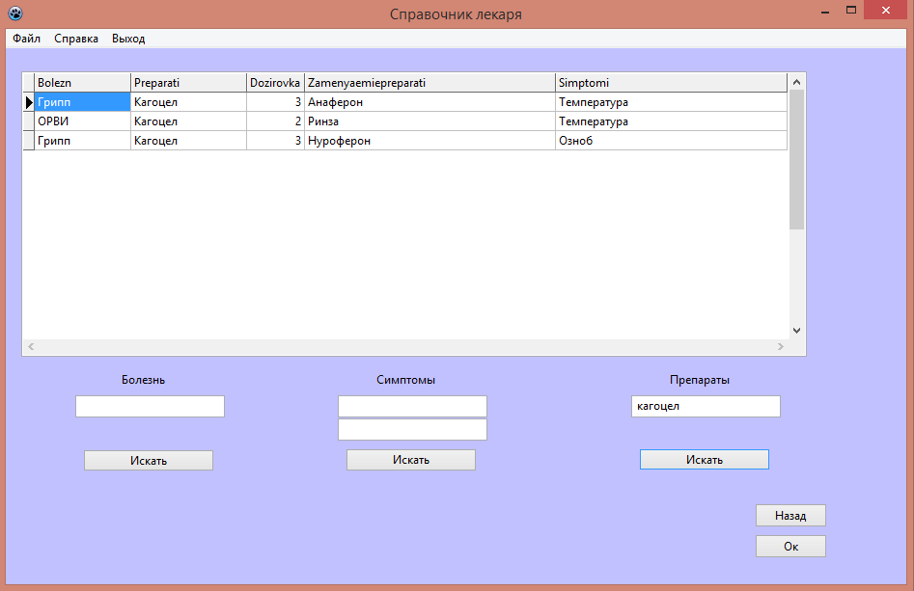

Slide 8

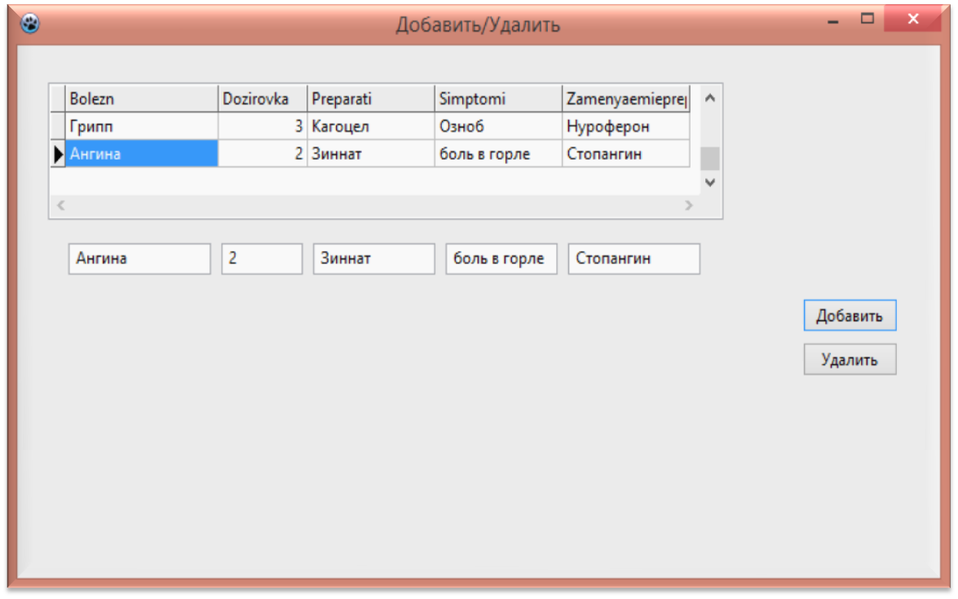

Slide 9

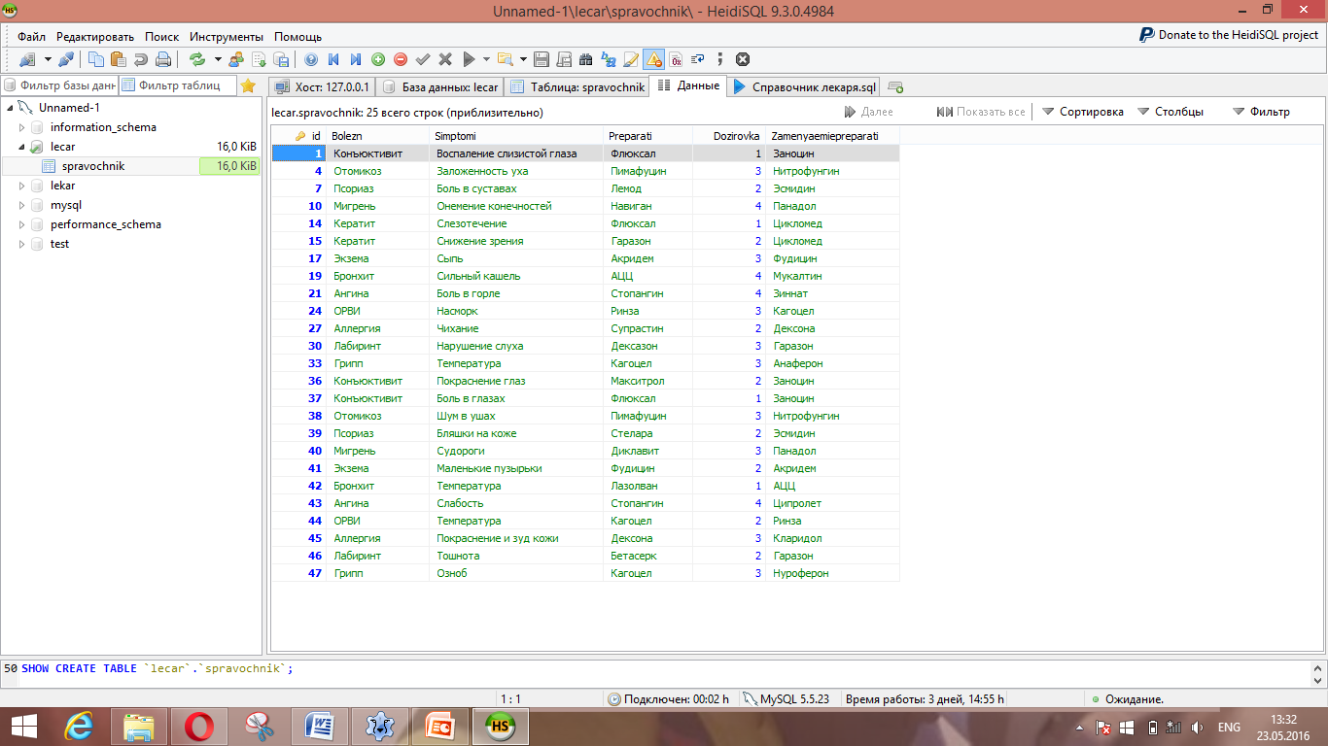

Slide 10

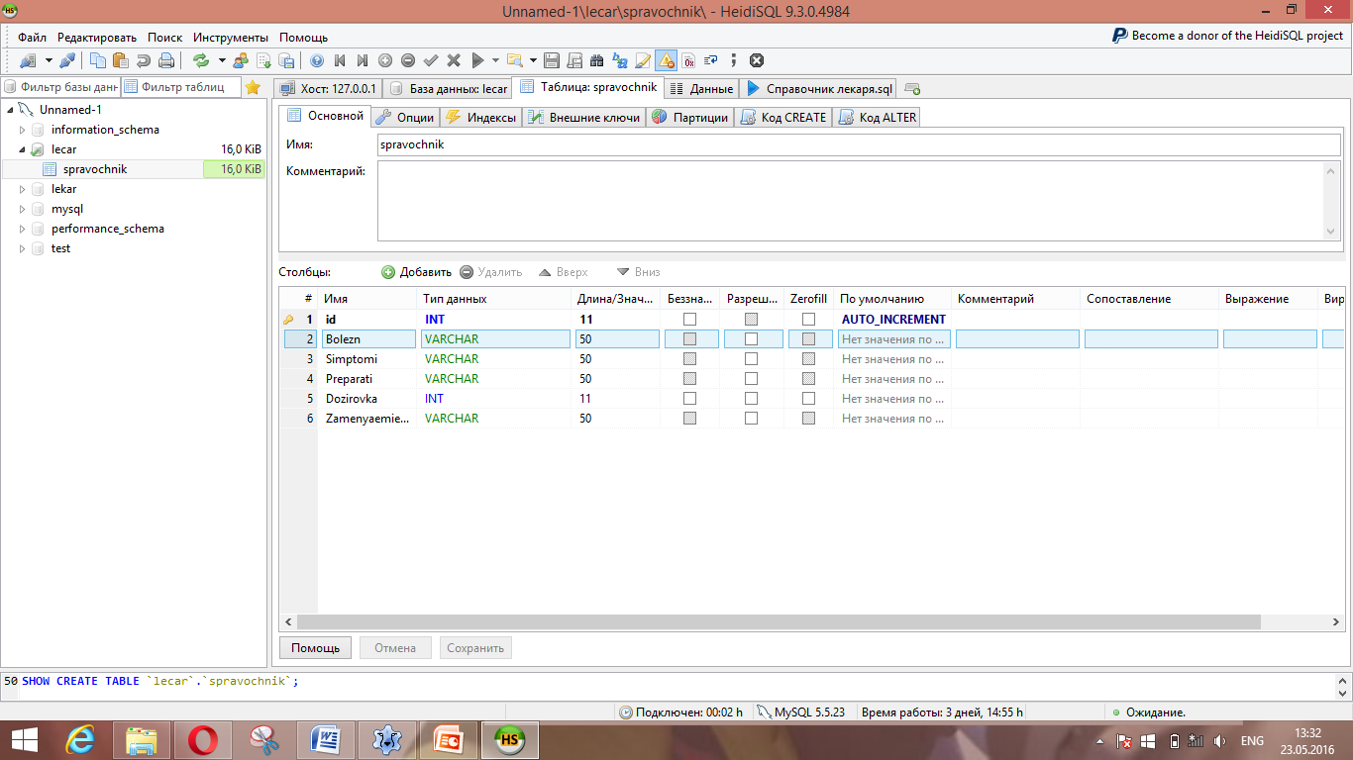

Slide 11

Программа «Справочник лекаря» имеет широкую область применения. Её использование просто и доступно для всех. Начиная от обычной помощи родным и близким дома, до расширенного применения в фармацевтической сфере.

Slide 12

1. Юркин А.Г. Задачник по программированию. – 2002. СПб.: Питер, 2002. – 192 с.
2. Иванова Г.И. Технология программирования. – М.: МГТУ имени Н.Э. Бау­мана, 2002. – 320 с.
3. Кодировка символов [Электронный ресурс]: http://generaltea.ru/kak-pomenyat-kodirovku-vsex-tablic-v-mysql ( Дата доступа 13.05.16)
4. Лазарус [Электронный ресурс]: http://wiki.freepascal.org/Lazarus_Database_Tutorial/ru ( Дата доступа 18.05.16 )
5. Работа с базой данных [Электронный ресурс]: http://www.freepascal.ru/article/lazarus/20090416150500 ( Дата доступа 18.05.16 )

Slide 13


